Slide 1
Nastavna jedinica:
1.2. (B) Crtanje ravnih linija i pravokutnika
Nastavna cjelina:
1. (B) BASIC
Kataloška tema:
1.2. (B) Crtanje ravnih linija i pravokutnika
Moj portal 7

Slide 2
Kako prijeći u grafički način rada?
QBASIC poznaje14 različitih vrsta zaslona. Uključujemo ih naredbom
SCREEN (broj zaslona od 0-13). Svaki zaslon nudi različite mogućnosti rada.
Najčešće ćemo raditi s zaslonom kojeg pozivamo naredbom SCREEN 12.

Slide 3
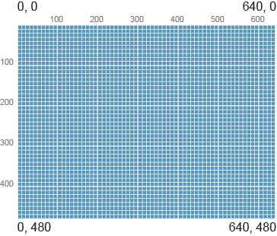
SCREEN 12 ima 640 stupaca i 480 redaka.
Početna točka (gornji lijevi ugao) ima koordinate (0, 0), a krajnja (donji desni ugao) ima koordinate (640, 480).
Zaslon možemo shvatiti kao koordinatni sustav. Os x prikazuje stupce, a os y retke.
Tako matematički možemo odrediti mjesto svake točke na ekranu.
Pomicanjem vodoravno s lijeva na desno, mijenjamo broj stupaca, a pomicanjem okomito odozgo prema dolje, mijenjamo broj redaka.
Ovaj način rada može prikazati 16 boja.

Slide 4
Crtanje točke – naredba PSET
Točku crtamo naredbom PSET (x, y).
  x i y su mjesta u koordinatnom sustavu na kojima crtamo točku.
  x je vodoravna udaljenost od početne točke.
  y je okomita udaljenost od početne točke.

Slide 5
Crtanje linije – naredba LINE
Svaka linija ima početnu i krajnju točku. Ako želimo nacrtati liniju moramo odrediti mjesto tih dvaju točaka na ekranu.
Rabimo naredbu:
  LINE( x1, y1)-(x2, y2)
  x1, y1 su koordinate mjesta gdje se nalazi početna točka linije.
  x2, y2 su koordinate mjesta gdje se nalazi krajnja točka linije.

Slide 6

Crtanje obojene linije
Iza naredbe za crtanje linije dodajemo broj boje odvojen zarezom.
  LINE( x1, y1)-(x2, y2), broj_boje

Slide 7
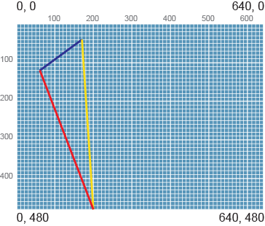
Kraći oblik naredbe LINE -(x, y)
Ako želimo spojiti pojedine točke zaslona linijama možemo koristiti kraći oblik naredbe LINE -(x, y).
Prvu liniju crtamo uobičajenom punom naredbom.
Od završetka nacrtane linije do iduće točke koristimo skraćeni oblik:
  LINE (60, 120)-(160, 40), 2
  LINE -(200, 480), 14
  LINE -(60, 120), 4

Slide 8
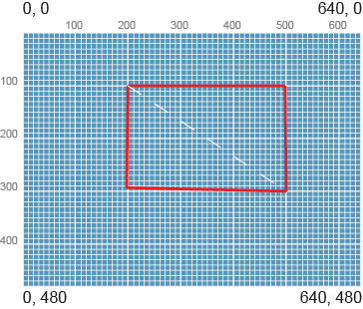
Crtanje pravokutnika
Za crtanje pravokutnika proširiti ćemo naredbu za crtanje linije. Početna i krajnja točka linije bit će točke suprotnih vrhova pravokutnika, a linija će biti njegova dijagonala.
Naredba za crtanje pravokutnika izgleda ovako:
  LINE( X1, y1)-(x2, y2), broj_boje, B
  Iza naredbe za crtanje linije dodali smo slovo B koje označava da se radi o pravokutniku (B - Box). Takva će naredba nacrtati prazan, neobojen pravokutnik.

Slide 9
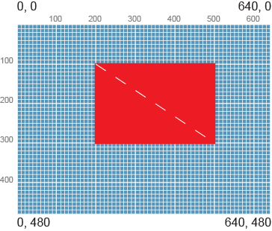
Crtanje pravokutnika ispunjenog bojom
Ako iza naredbe za crtanje pravokutnika dodamo slovo F (Fill) dobit ćemo pravokutnik ispunjen bojom koju smo ranije izabrali.
  LINE (200, 100)-(500, 300), 4, BF

Slide 11
Pojmovi
Grafički zaslon – način rada QBASIC-a u kojem se mogu koristiti i crtati grafički elementi.
Naredba za crtanje ravne linije – naredba kojom se crta ravna linija od neke početne točke do neke krajnje točke. Poziciju početne i krajnje točke zadajemo njihovim koordinatama.
Naredba za crtanje pravokutnika – Zadavanjem koordinata gornjeg lijevog i donjeg desnog kuta, crtamo pravokutnik. Možemo mu mijenjati boju ili ga ispuniti nekom bojom.

